Slide 1
ИСЕТЬ КАРГО
Интермодальные маршруты УРФО для негабаритных грузов
Екатеринбург, 2016

Slide 2
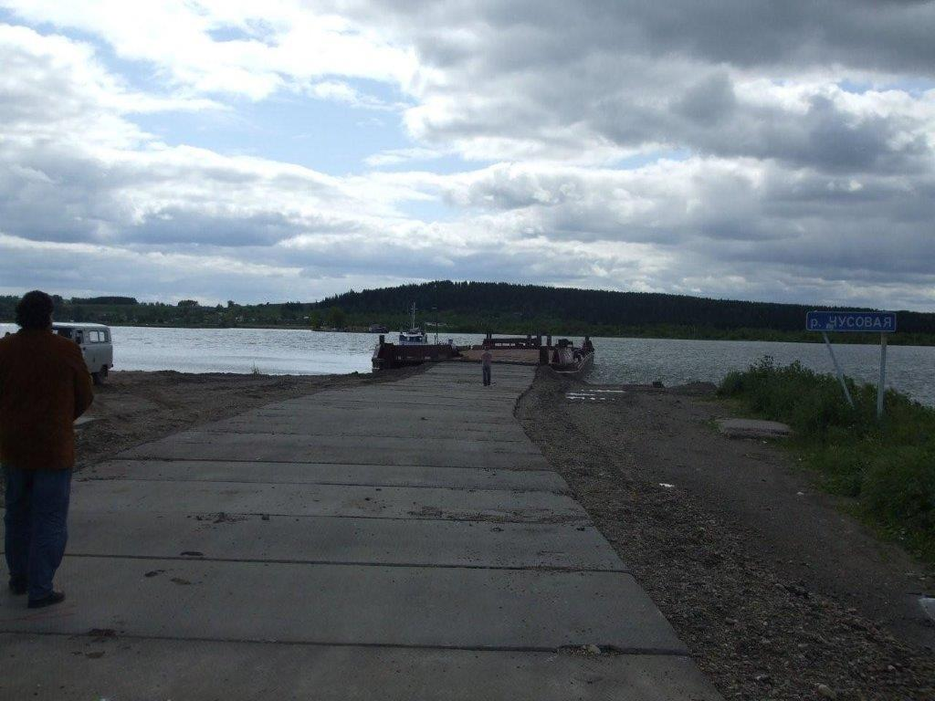
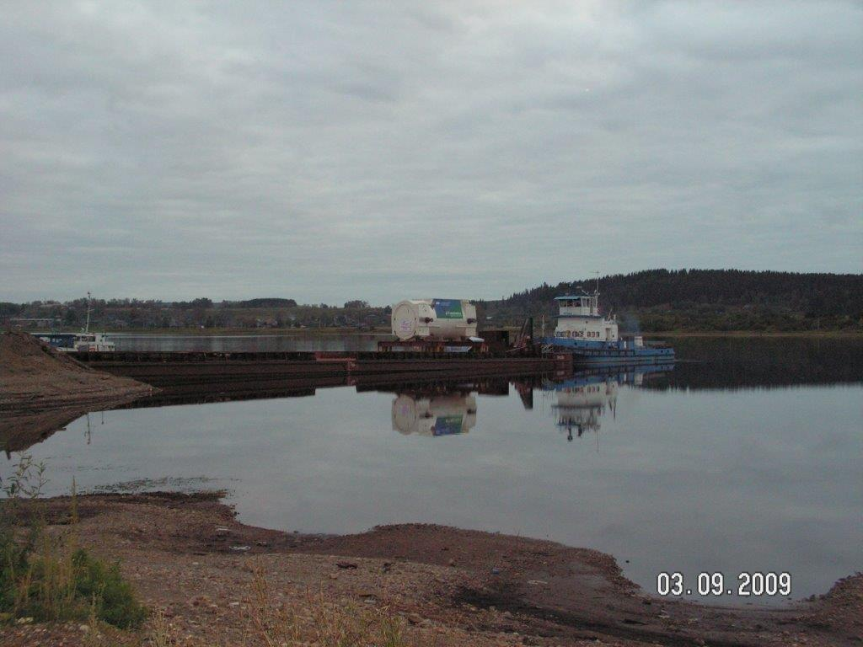
ИСЕТЬ КАРГО
Перевозка Газовой Турбины (масса 320 т.)и Генератора Газовой Турбины (290т.) GE для СУГРЭС
Строительство временного причала в п. Верхнечусовские городки на р. Чусовая.

Slide 3
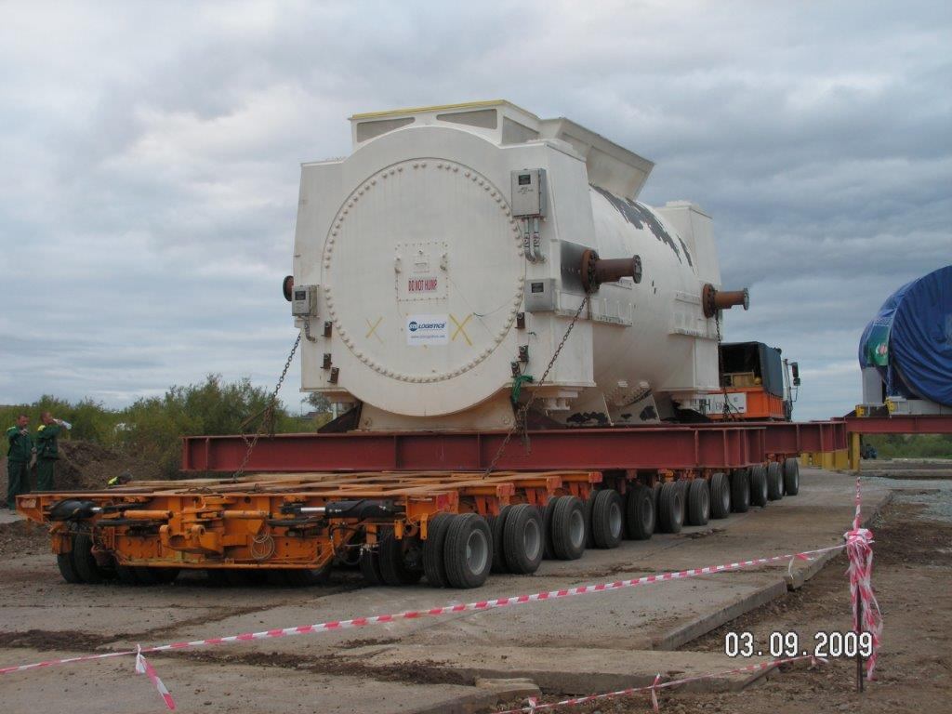
ИСЕТЬ КАРГО
Газовая Турбина GE для СУГРЭС
Масса 320 т.
Длина 11м
Диаметр 5 м
Генератор Газовой Турбины
Масса 290 т.
Длина 10м
Диаметр 4,8 м.

Slide 4
ИСЕТЬ КАРГО
Произведена погрузка на жд-транспортер ТСЧ-400
Для дальнейшей погрузки на железную дорогу, была произведена перевозка в г. Пермь.

Slide 5
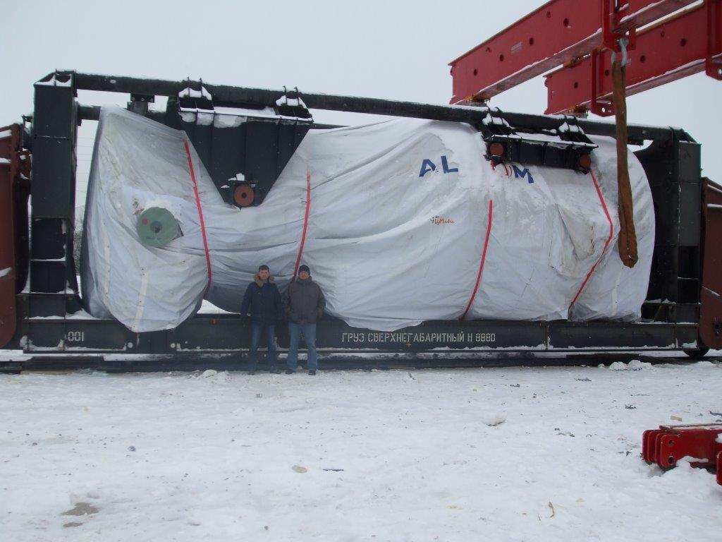
ИСЕТЬ КАРГО
ГТ и ГТГ для НТГРЭС (г.Нижняя Тура) – 2 комплекта
и ТЭЦ Академическая (г.Екатеринбург) - 1 комплект
Длина генератора 10 м
Диаметр 4,9 м
Масса 230 т.
Длина турбины 11,5 м
Диаметр 5,02 м
Масса 340 т.

Slide 6
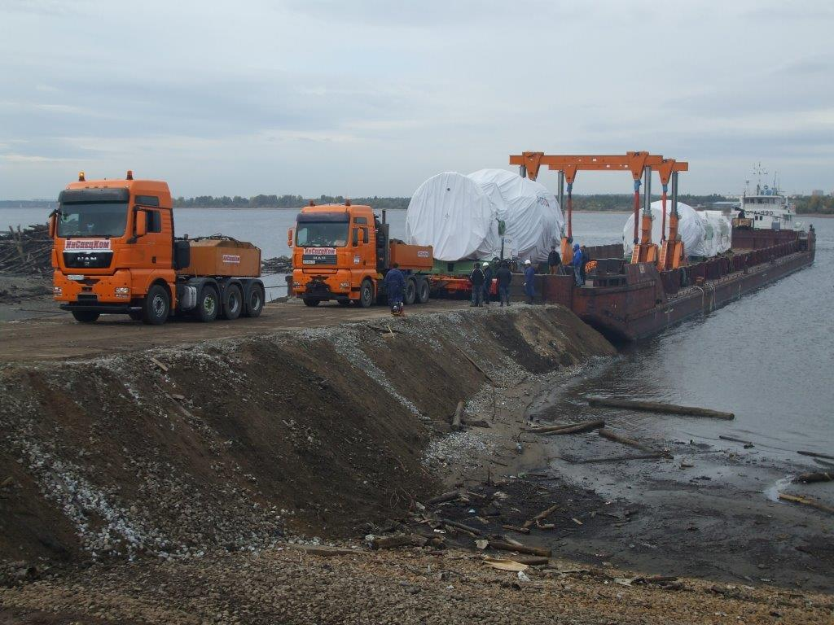
Перевозка ГТ и ГТГ для Нижнетуринской ГРЭС, по маршруту Пермь-Екатеринбург-Нижняя Тура
Выгрузка в г.Пермь, погрузка на жд-транспортер.

Slide 7
Перевозка ГТ для ТЭЦ Академическая (г. Екатеринбург) производилась по маршруту: ст. Пермь2 – ст. Хрустальная. Далее автопоездом до Екатеринбурга, с перекрытием автодорог, сопровождением ГИБДД, отключением и снятием контактной сети троллейбусов, в ночное время.

Slide 8
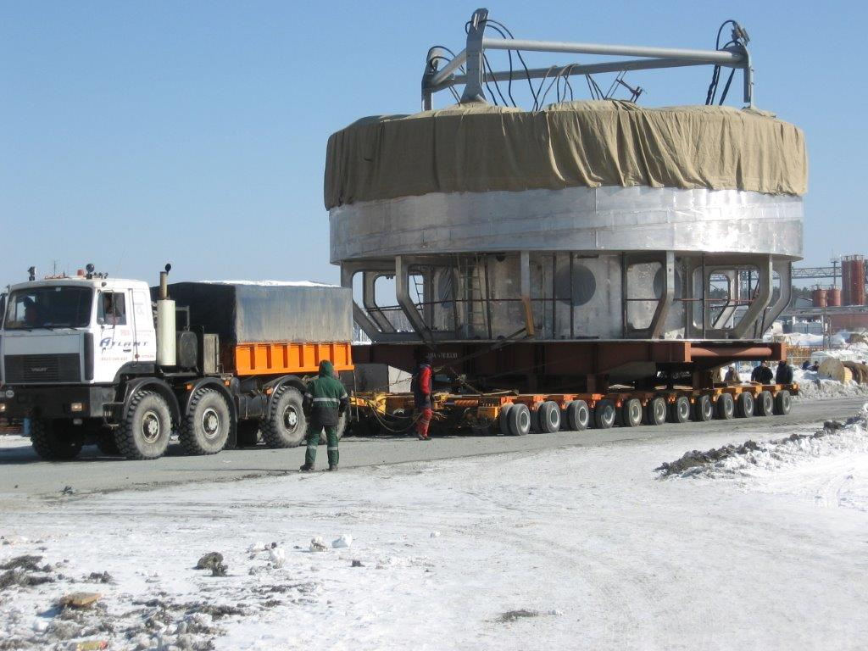
Перевозка Днища реактора БН-800 для Белоярской АЭС
Диаметр 12,5м
Масса 250 тонн

Slide 9
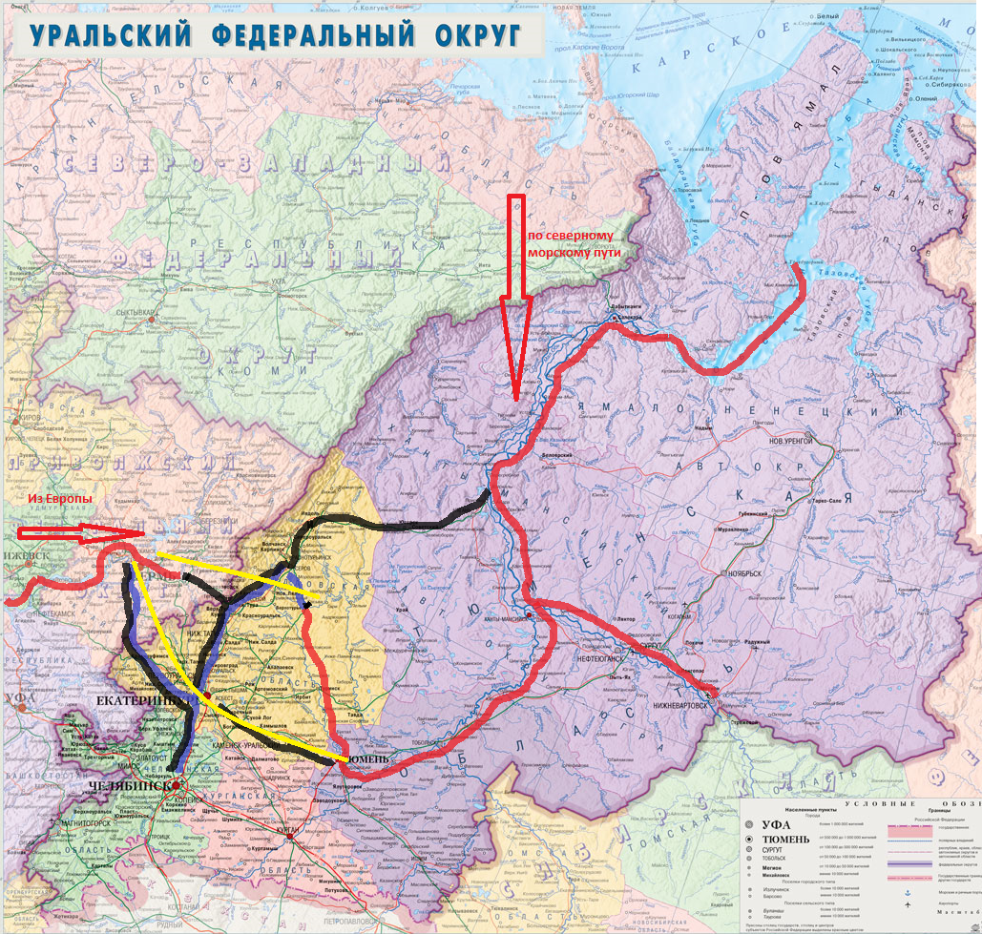
Водные пути
Авто-дороги
Железная дорога

Slide 10
Екатеринбург
Ул. Белинского 34-303
+7 343 3807755
www.isetcargo.ru

